Slide 1
МИНИСТЕРСТВО
ЭКОНОМИЧЕСКОГО
РАЗВИТИЯ
ПРАВИТЕЛЬСТВО
МОСКОВСКОЙ
ОБЛАСТИ
ГОРОДСКОЙ
ОКРУГ
СОЛНЕЧНОГОРСК
ОРВ в городском округе Солнечногорск.
Итоги работы
Козин Игорь Владимирович
Первый заместитель Главы администрации городского округа Солнечногорск

Slide 2
В городском округе Солнечногорск на регулярной основе ведется активная работа в части проведения процедуры оценки регулирующего воздействия (далее – ОРВ) проектов муниципальных нормативных правовых актов (далее – НПА), а также оценки фактического воздействия (далее – ОФВ) и экспертизы муниципальных НПА.

Slide 3
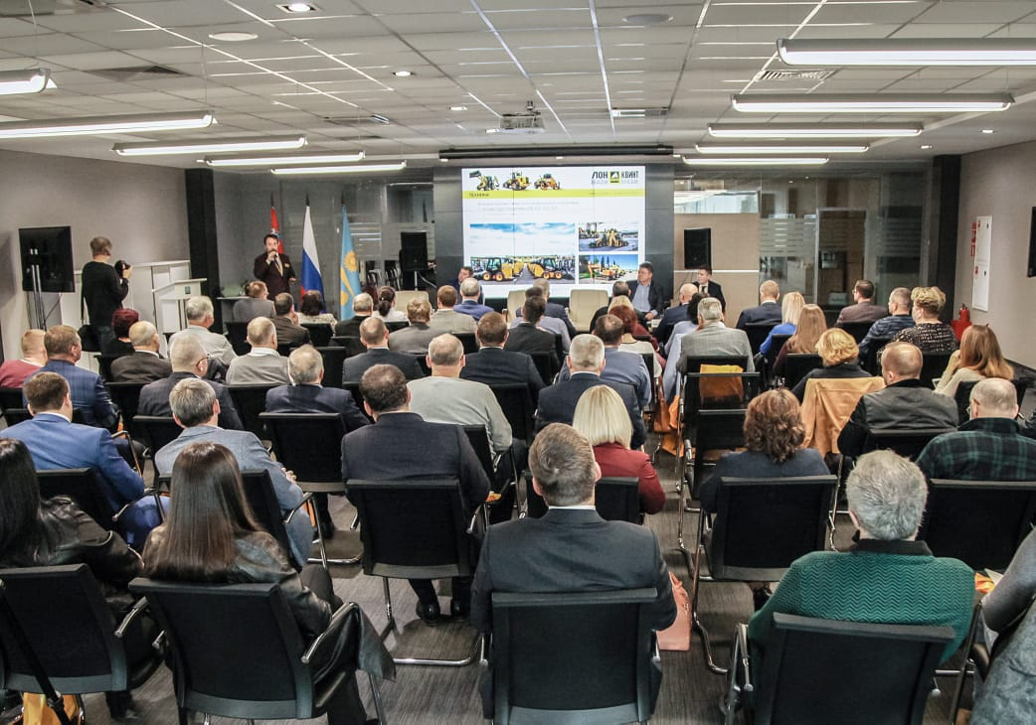
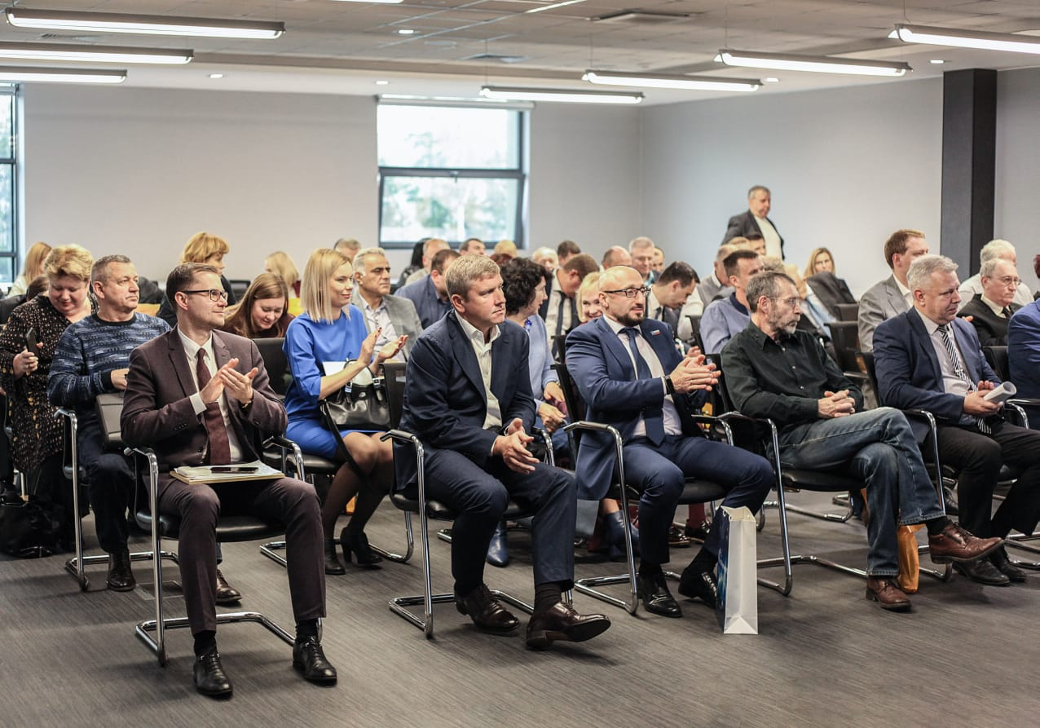
При проведении ОРВ в муниципалитете особо важный упор делается на обратную связь с представителями предпринимательского и экспертного сообщества в рамках публичных обсуждений проектов муниципальных НПА.

Slide 4
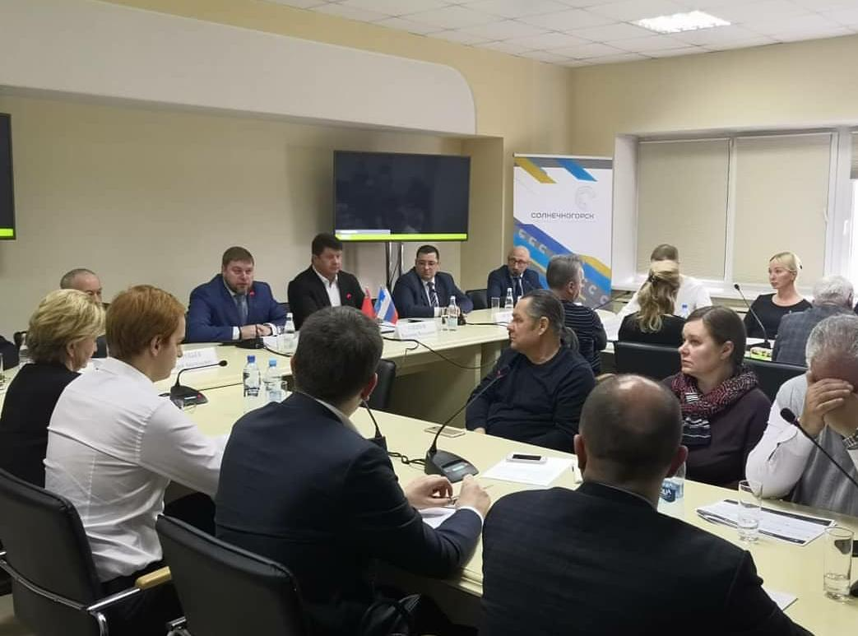
Администрация Солнечногорска в рамках ОРВ осуществляет тесное взаимодействие с Союзом «Промышленников и предпринимателей» г.о Солнечногорск, Солнечногорской ТПП, а также с представителями бизнеса в целом. (подписаны соответствующие соглашения).

Slide 5
Создана Рабочая группа по ОРВ проектов муниципальных НПА и экспертизы муниципальных НПА,
представители администрации Солнечногорска и представители предпринимательского
сообщества:
Задачи рабочей группы:
Подготовка предложений по вопросам совершенствования оценки регулирующего воздействия в муниципалитете.
Утверждение планов по оценке фактического воздействия и экспертизе на следующий календарный год.
Проведение согласительных совещаний в рамках Рабочей группы по спорным вопросам, возникающим между разработчиком и уполномоченным органом по ОРВ

Slide 6
Проводится экспертиза
муниципальных НПА и
утвержден план проведения
экспертизы
Проводится оценка
Фактического
воздействия актов
www.solreg.ru
Специализированный раздел
по ОРВ на официальном сайте администрации
г.о. Солнечногорск

Slide 7
Взаимодействие администрации г.о. Солнечногорск
с Министерством инвестиций и инноваций Московской области
Городской округ
Солнечногорск
Правительство
Московской области

Slide 8
Успешный пример деятельности по оценке регулирующего воздействия в городском округе Солнечногорск:
Постановление Главы об утверждении положения о порядке установки и эксплуатации рекламных конструкций и средств размещения информации на территории городского округа Солнечногорск Московской области
60
млн руб
400
млн руб
Деятельность по ОРВ
в г.о. Солнечногорск
позволила предпринимателям сэкономить
С 2016 года деятельность по ОРВ
в г.о. Солнечногорск
позволила предпринимателям сэкономить

Slide 9
28
млрд руб
2290
60
Проинвестировано
за 2018 год в экономику
г.о. Солнечногорск
Создано
рабочих мест за 2018 год
в г.о. Солнечногорск
Проектов в данный момент
реализуется на территории
г.о. Солнечногорск
7717
42
млрд руб
6006
4500
Суммарный объем инвестиций
на данный момент
на территории г.о. Солнечногорск
Создано
рабочих мест на данный момент
в г.о. Солнечногорск
Количество субъектов малого и среднего бизнеса за 2019 год

Slide 10
Ввод в эксплуатацию в этом году знаковых проектов:
Строительство завода по выпуску легковых автомобилей компании «Мерседес-Бенц Рус», что привлекло на территорию округа более 15 млрд рублей инвестиций и позволило создать почти 1000 рабочих мест.
Открытие 3 линии дистрибьюторского центра Икеа в деревне Есипово, которая обеспечивает деятельность всех магазинов на территории страны, в рамках которого было привлечено 11 миллиардов рублей инвестиций.
Расширение производственной линии на заводе «Барилла Рус» дало округу еще более 1 миллиарда рублей инвестиций.

Slide 11
СПАСИБО ЗА ВНИМАНИЕ!

